Slide 1
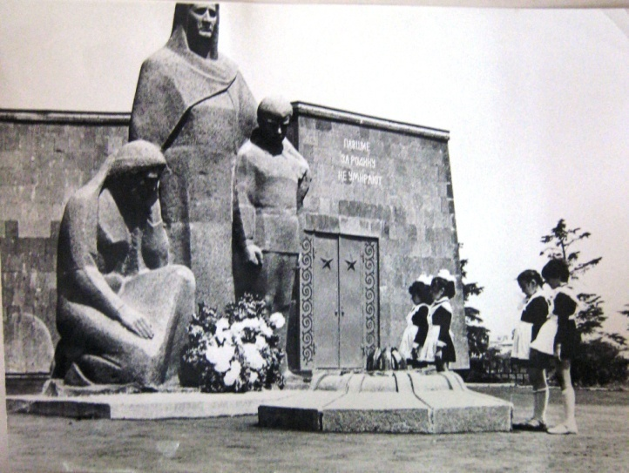

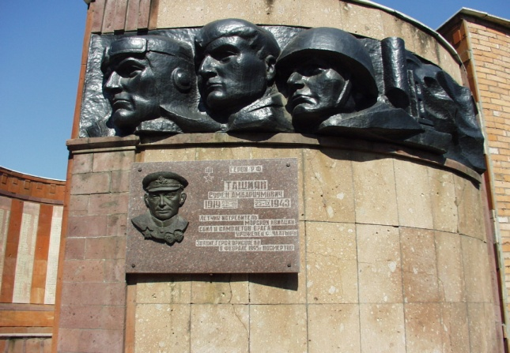
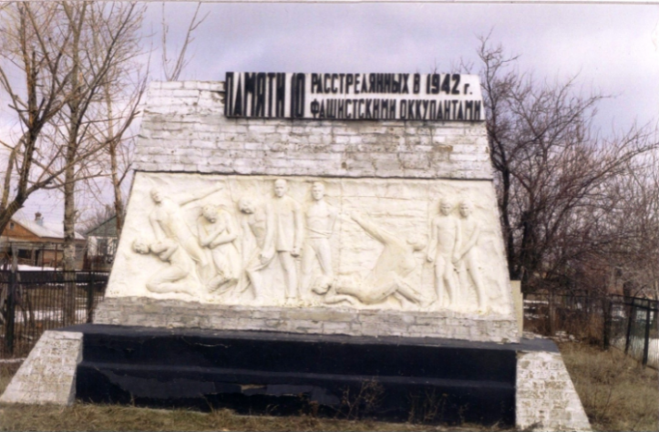
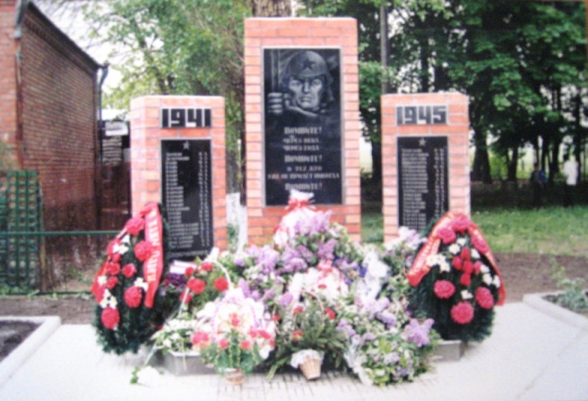
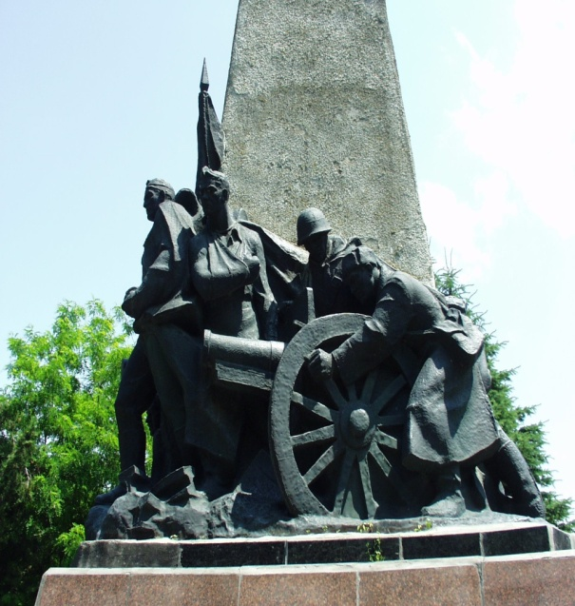

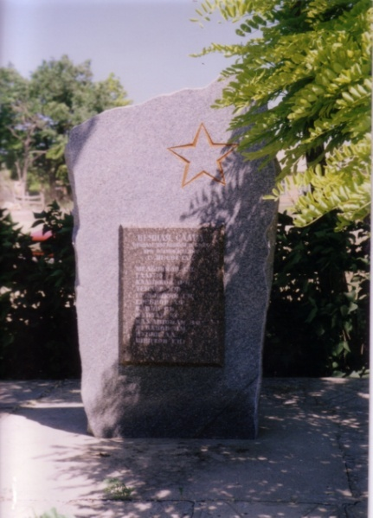
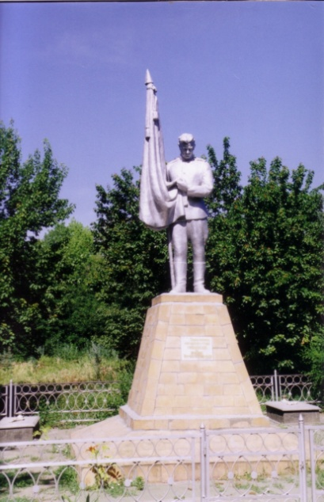
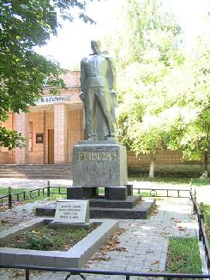
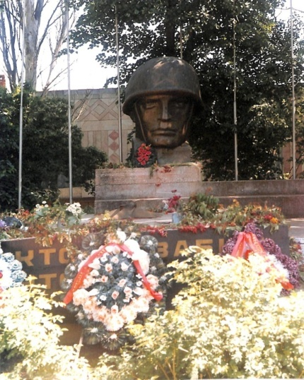


Чтобы помнили
Памятники погибшим в Великой Отечественной войне 1941-1945 годов землякам и воинам-освободителям Мясниковского района
Презентация подготовлена сотрудниками архивного сектора Администрации Мясниковского района
2024 г.

Slide 2
79 лет назад, 9 мая 1945 года, закончилась
Великая Отечественная война.
Но сколько бы ни минуло лет, нельзя забывать о превращенных
в пепел городах и селах, о разрушенном народном хозяйстве,
о потерях бесценных памятников материальной и духовной культуры народа, о тружениках тыла, вынесших на своих плечах непомерное бремя военного лихолетья, о самой главной и невосполнимой утрате – миллионах человеческих жизней, отданных во имя Великой Победы…
Почти в каждом населенном пункте нашей необъятной страны есть памятники воинам. Это сооружения из камня или металла в честь погибших солдат, известных и неизвестных. Многие ушли на фронт воевать, не все вернулись с полей сражений.
История помнит о каждом… Память остается в силе.
Мы должны помнить о тех, кто пал смертью храбрых,
сражаясь за свою Родину, кто ценой своей жизни
приближал тот заветный День Победы!

Slide 3
Листая героические страницы истории, нельзя не отметить вклад
мясниковцев в Великую Победу над фашизмом.
С первых дней вероломного нападения фашистской Германии
из сел и хуторов Мясниковского района ушли на фронт защищать
Родину 4614 человек, 2 027 из них пали смертью храбрых
на полях сражений. 3 500 наших земляков были награждены боевыми
орденами и медалями, трое из них – Кривонос Алексей Леонтьевич, Чапчахов Лазарь Сергеевич, Черненко Василий Иванович – удостоены звания Героя Советского Союза, один – Ованесян Арменак Арсентьевич – стал полным кавалером ордена Славы... Еще одному, уроженцу села Чалтырь Тащияну Сурену Амбарцумовичу, звание Героя России было присвоено посмертно Указом Президента Российской Федерации в 1995 году.
День Победы для нашего народа – это величайший праздник,
имеющий много смыслов. Это день памяти павших. Это почтение
ныне живущим ветеранам. Это ликование освобожденного народа.
Это вечное напоминание молодым, какой ценой добывалась Великая Победа.

Slide 4
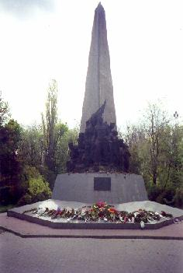

Братская могила и памятник 16 героям-артиллеристам
в селе Большие Салы
В центре села Большие Салы, на братской могиле воинов, погибших в боях на подступах к городу Ростову-на-Дону, в 1960 году был сооружен памятник.
На нем изображены герои-артиллеристы во главе с командиром батареи Сергеем Оганяном и политруком Сергеем Вавиловым, в жестоких боях 17-18 ноября 1941 года, в районе кургана Бербер-Оба, преградившие путь гитлеровским танкам, рвавшимся к столице Дона. Двое суток отважные артиллеристы вели неравный бой, но не дали численно превосходящим полчищам фашистов перейти линию нашей обороны.
Советские воины стояли насмерть, защищая Родину! Их было 16 – молодых артиллеристов, представителей разных национальностей. В этой боевой семье рука об руку сражались русские, украинцы, белорусы, армяне, азербайджанцы, узбеки, осетины.
Памятник 16 героям-артиллеристам в селе Большие Салы. Открыт 3 ноября 1960 года
За стойкость и героизм, проявленный артиллеристами 17-18 ноября 1941 года в районе кургана Бербер-Оба, Указом Президиума Верховного Совета СССР от 22 февраля 1943 года командиру батареи Сергею Оганяну и младшему политруку Сергею Вавилову были присвоены звания Героев Советского Союза посмертно.

Slide 5
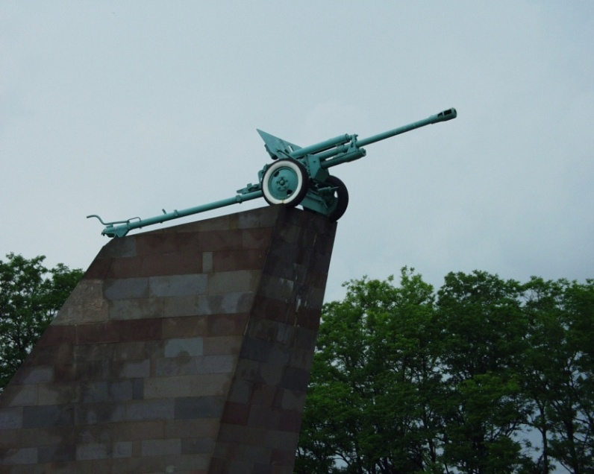
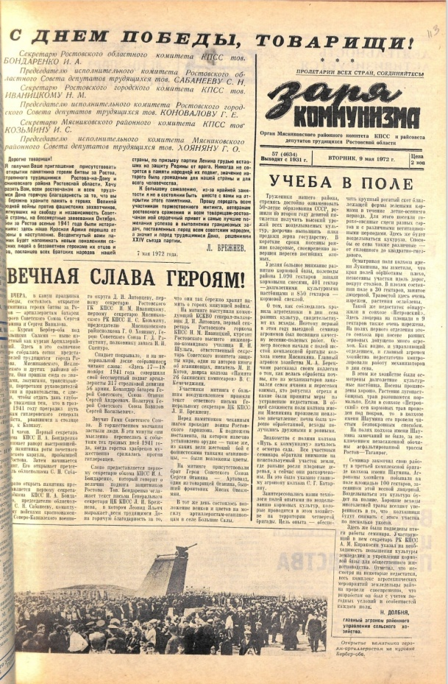
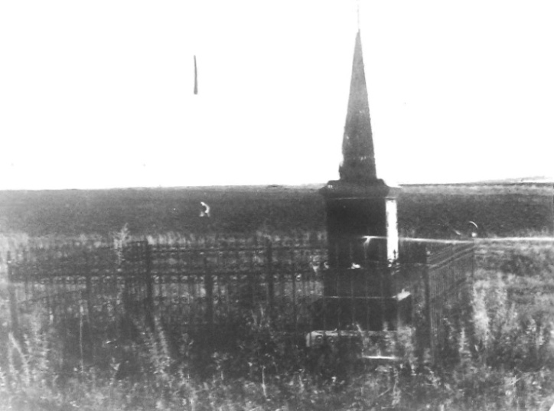
Памятник героям-артиллеристам на кургане Бербер-оба
у села Большие Салы
Воздвигнут в память о тех, кто в грозном 1941 году преградил путь танкам гитлеровского генерала Клейста, рвавшимся к столице Дона, к Кавказу. На мемориальной доске надпись:
«Здесь 17-18 ноября 1941 года совершили свой бессмертный подвиг артиллеристы 317 стрелковой дивизии 56 Армии».
Ныне курган Бербер-Оба зовется Артиллерийским.
Памятник героям-артиллеристам на кургане Бербер-Оба.
Открыт 8 мая 1972 года
В день 30-летия Победы, 8 мая 1975 года, здесь был открыт мемориальный комплекс «Героям битвы за Ростов». Его венчает высокий постамент с водруженной на вершине пушкой. На огромной каменной плите высечены имена Героев Советского Союза
Сергея Оганяна и Сергея Вавилова и их боевых друзей.
Памятник, установленный на братской могиле в с. Большие Салы (Фото 1946 г.)

Slide 6
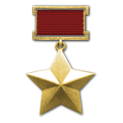
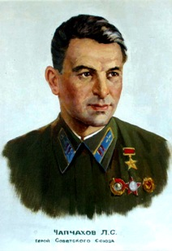
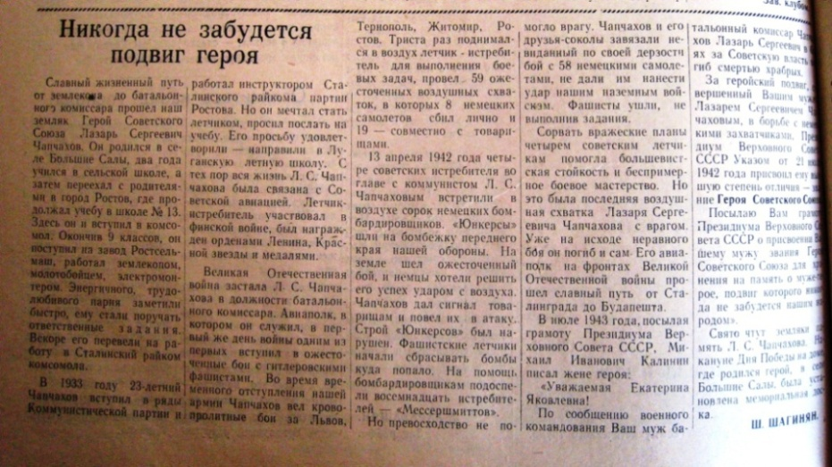
Чапчахов Лазарь Сергеевич –
лётчик-истребитель, Герой Советского Союза
Лазарь Сергеевич Чапчахов родился 6 марта 1911 года в селе Большие Салы,
ныне Мясниковского района Ростовской области, в семье крестьянина.
После окончания 9 классов школы № 13 г. Ростова-на-Дону, работал на заводе «Ростсельмаш», в Сталинском райкоме комсомола. В 1933 году по путевке комсомола он был направлен в Луганскую летную школу. С тех пор вся жизнь
Л. С. Чапчахова была связана с авиацией. Летчик-истребитель участвовал в финской войне, был награжден орденами и медалями.
Великая Отечественная война
застала Л. С. Чапчахова в должности батальонного комиссара. Авиаполк, в котором он служил, с первых дней войны участвовал в ожесточенных боях с гитлеровскими захватчиками, вел кровопролитные бои за Львов, Тернополь, Житомир, Ростов.
Совершил 268 боевых вылетов, в 59 воздушных боях лично сбил 8 и, в составе группы, 19 самолетов противника.
Погиб 13 апреля 1942 года при выполнении боевого задания. 21 июля 1942 года за геройский подвиг в борьбе с фашистскими захватчиками Чапчахову Л.С. присвоено звание
Героя Советского Союза посмертно.
Газетная статья
«Никогда не забудется подвиг героя».
Газета «Коммунар», №58 от 15 мая 1969 г.

Slide 7
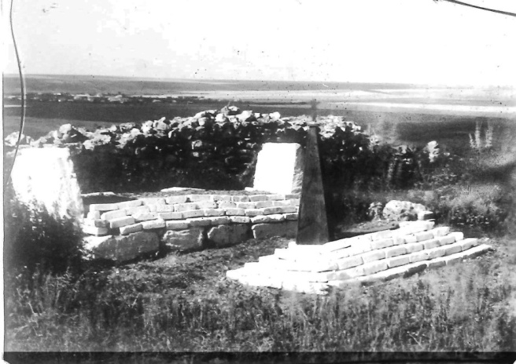
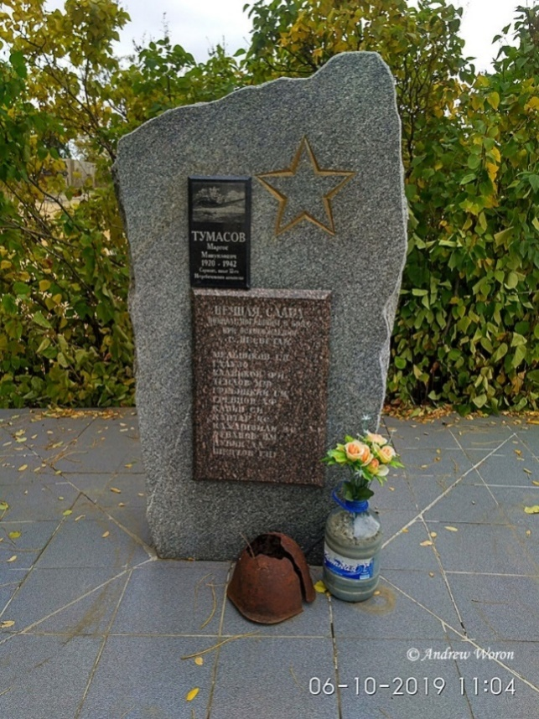
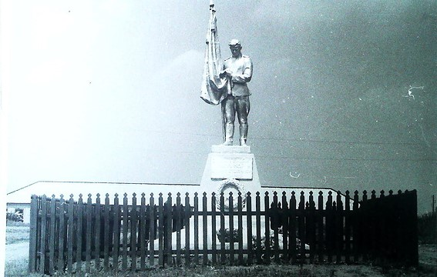
Памятник воинам, павшим при освобождении села Несветай
Две братские могилы расположены на кладбище села Несветай. В 1943 году здесь был захоронен 31 неизвестный солдат Советской Армии, в т.ч. слева захоронены 8 человек, справа – 23 человека. В 1947 году на этом месте был установлен деревянный памятник.
(Фото 1946 г.)
На братской могиле в центре села Несветай в 1960 году в память о воинах Советской Армии, погибших в боях на подступах к г. Ростову-на-Дону в феврале 1943 года, был установлен памятник солдата со знаменем. На пьедестале надпись: «Слава героям Великой Отечественной войны».
Долгое время здесь было 12 имен, а в 2019 году к ним прибавилось тринадцатое имя, и небольшая гранитная плашка в верхней части камня, с именем сержанта Маргоса Тумасова, летчика 12-го Истребительного полка, погибшего в 1942 году в Тверской области. Останки пилота теперь захоронены здесь же. Вечная память!

Slide 8
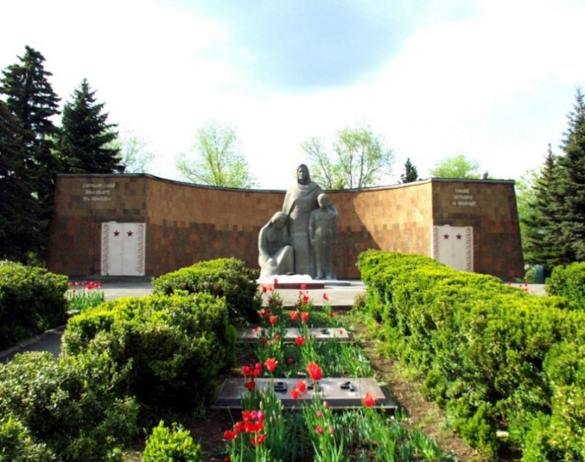
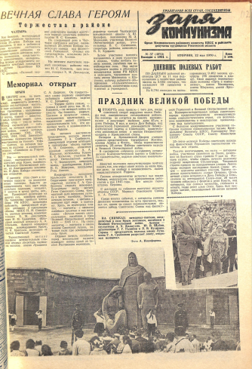
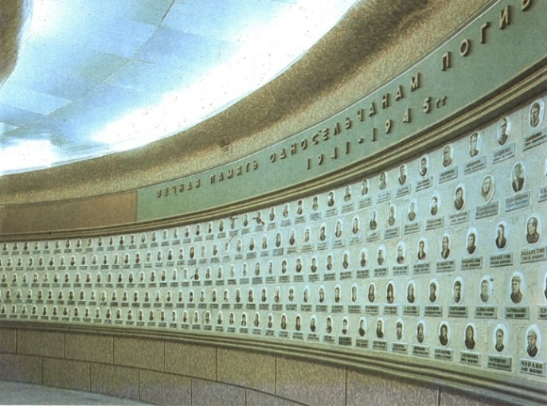
Монумент Славы в честь погибших в Великой Отечественной войне односельчан и воинов, павших при освобождении села Крым
В центре села Крым воздвигнут величественный монумент Славы – память о тех, кто не вернулся с полей сражений Великой Отечественной войны.
Монумент состоит из скульптурной группы и полукруглого здания пантеона из розового туфа с надписью
«Погибшие за Родину не умирают»
на русском и армянском языках.
В горе склонила голову пожилая женщина-труженица. Левой рукой она поддерживает внука, правой – невестку. Самых близких людей – сына, мужа, отца – унесла война… Перед скульптурой – пять плит, на которых высечены красноречивые цифры: 1941, 1942, 1943, 1944, 1945. Внутри пантеона на мраморных плитах – фотографии (всего 365) с именами погибших жителей села Крым, и над ними – слова «Вечная память односельчанам, погибшим в годы Великой Отечественной войны 1941 – 1945 годов».
На стене напротив – фотографии с именами воинов Советской Армии, павших в боях при
Освобождении села Крым.
Монумент открыт 9 мая 1970 года. В 1972 году перед памятником установлен Вечный огонь.
В пантеоне Славы

Slide 9
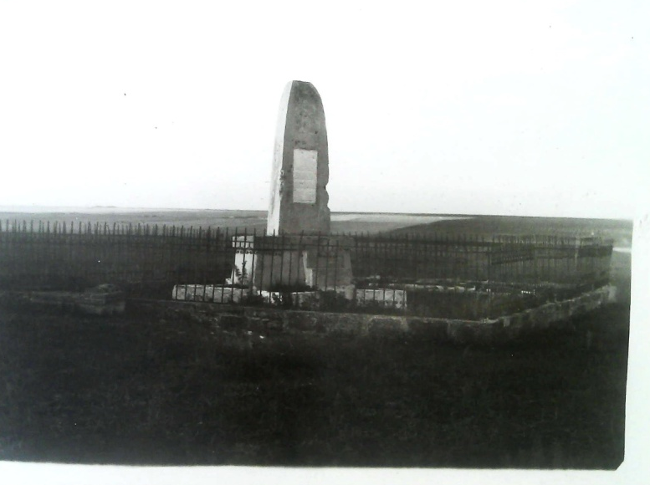
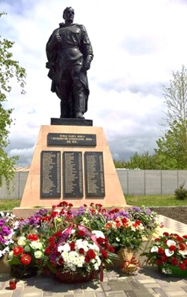
Братская могила в селе Крым
В 1942 году на восточной окраине села Крым в братской могиле были захоронены 88 неизвестных бойцов Советской Армии, погибших в боях с немецкими захватчиками на подступах врага к городу Ростову-на-Дону. На месте захоронения был сооружен памятник из кирпича и цемента.
(Фото 1946 г.)
В 1958 году на месте захоронения был установлен новый памятник в честь воинов, погибших при защите и освобождении села Крым и города Ростова-на-Дону в 1941-1943 годах – скульптура солдата на бетонном постаменте. На надгробной плите фамилии 83-х установленных советских воинов. В 2005 году, в канун 60-летия Великой Победы, рядом с памятником был разбит парк и заботливо высажены березки в память о каждом погибшем и захороненном в братской могиле советском воине.

Slide 10
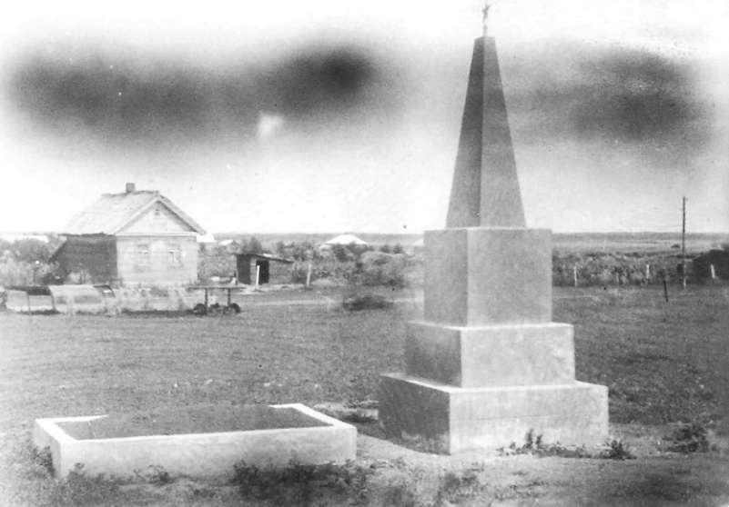
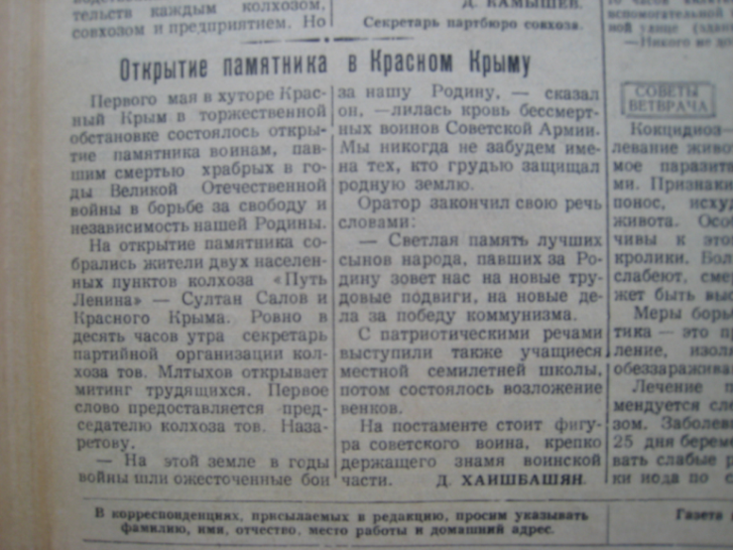
Памятник воинам-освободителям в хуторе Красный Крым
Первый памятник установлен на братской могиле захороненных в 1942 году 47 неизвестных бойцов, погибших в боях с немецко-фашистскими захватчиками при освобождении хутора Красный Крым. Он был сооружен колхозом «Путь-Ленина» в 1947 году.
Газетная статья
«Открытие памятника в Красном Крыму».
Газета «Коммунар», № 54
от 8 мая 1959 года.
Памятник открыт
1 мая 1959 года

Slide 11
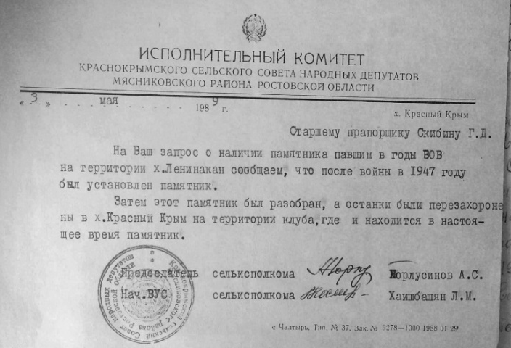
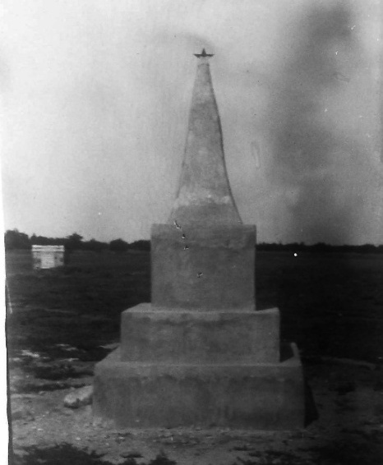
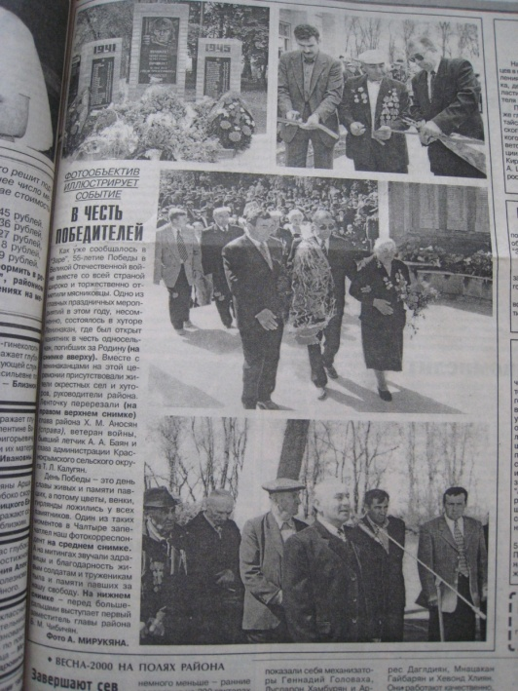

Памятник воинам-освободителям в хуторе Ленинакан
В 1942 году в хуторе Ленинакан в братской могиле были захоронены 8 неизвестных бойцов Советской Армии, погибших в боях с немецкими захватчиками при обороне г. Ростова-на-Дону.
В 1947 году за месте захоронения был установлен памятник. В 1958 году памятник был разобран, а останки погибших бойцов перезахоронены в братской могиле в хуторе Красный Крым…
Справка о перезахоронении
Памятник погибшим в годы Великой Отечественной войны односельчанам в хуторе Ленинакан
Газетная статья об
открытии памятника.
Газета «Заря», № 58-59
от 13 мая 2000 года

Slide 12
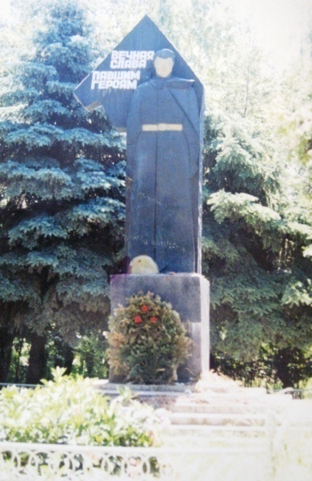
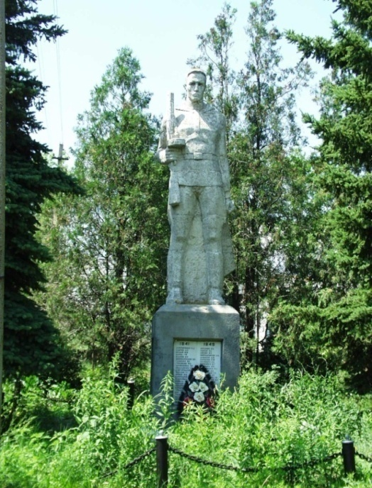
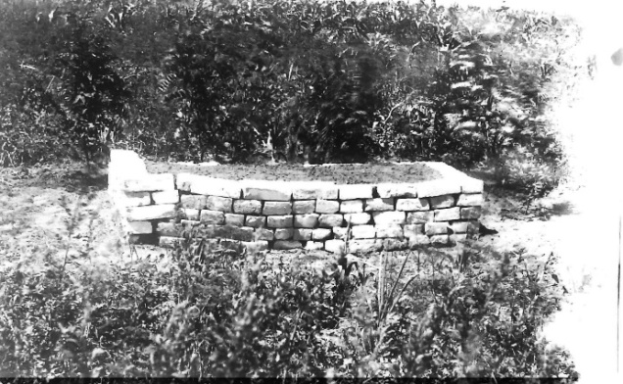
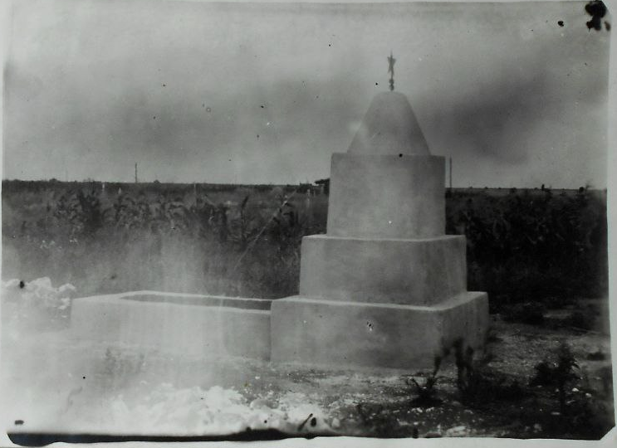
Памятник воинам Советской Армии, погибшим в боях с немецко-фашистскими захватчиками при защите и освобождении хуторе Ленинаван
Памятник воинам Советской Армии, погибшим в боях с немецко-фашистскими захватчиками при защите и освобождении села Султан- Салы
Памятник в хуторе Ленинаван, установленный на месте братской могилы, в которой в 1942 году были захоронены 12 бойцов Советской Армии, погибших в боях с немецкими захватчиками при обороне города Ростова-на Дону и освобождении хутора (Фото 1946 г.)
Братская могила, расположенная северо-восточнее села Султан-Салы, вправо от дороги Москва-Каракум, в которой были захоронены 7 неизвестных бойцов, погибших за освобождение села в феврале 1943 года (Фото 1946 г.)

Slide 13
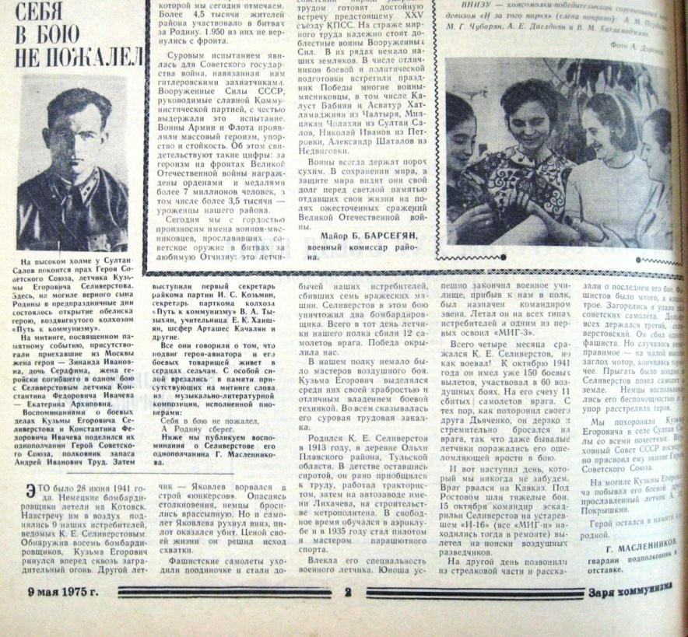
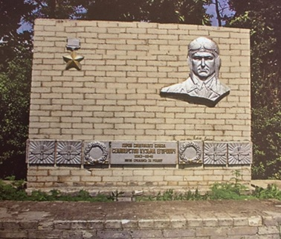
Обелиск Герою Советского Союза Селиверстову Кузьме Егоровичу
в селе Султан-Салы
Лейтенант Селиверстов Кузьма Егорович погиб в воздушном бою 15 октября 1941 года в районе г. Таганрога.
Похоронен в селе Султан-Салы Мясниковского района.
Звание Героя Советского Союза присвоено
27 марта 1942 года посмертно.
Газетная статья «В бою себя не пожалел» о подвиге Кузьмы Егоровича Селиверстова.
Газета «Заря коммунизма»,
№ 57 от 9 мая 1975 года.

Slide 14
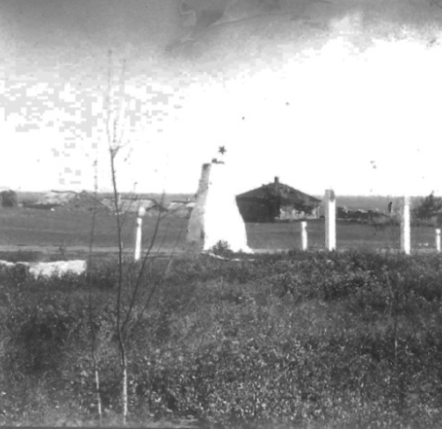
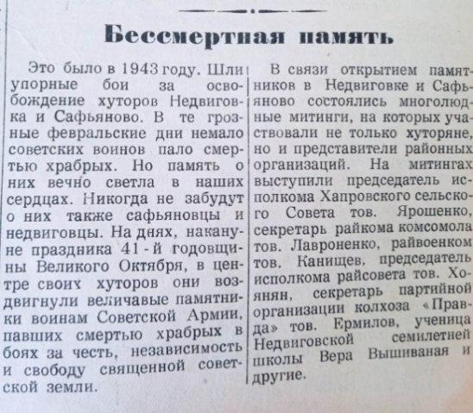
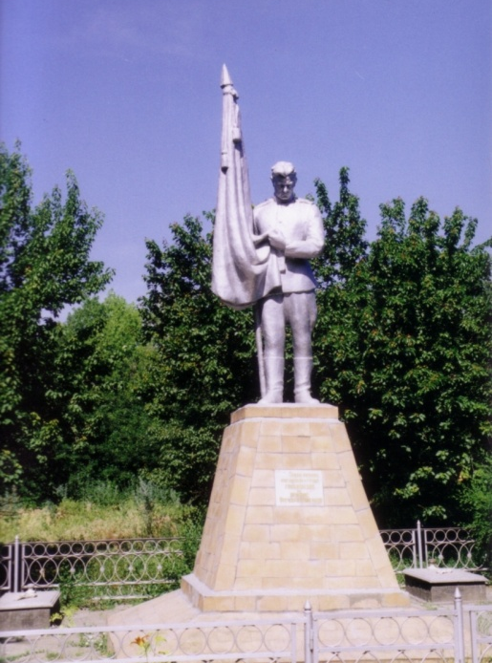
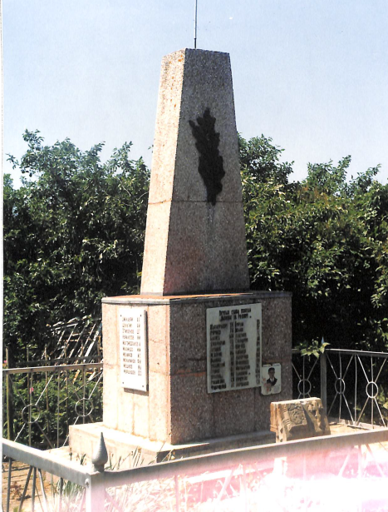
Монумент воинам, павшим при освобождении х. Недвиговка и воинам – односельчанам, не вернувшимся с Великой Отечественной войны
В центре хутора Недвиговка расположена братская могила, в которой захоронены погибшие односельчане и воины-освободители, павшие в боях с немецко-фашистскими захватчиками при защите и освобождении хутора. В 1958 году на захоронении был установлен памятник в виде фигуры солдата со знаменем в руках.
Заметка «Бессмертная память» об открытии памятника.
Газета «Коммунар»,
№ 137 от 14 ноября 1958 года.
Памятник, установленный в 1945 году на братской могиле захороненных 56 неизвестных бойцов Советской Армии, погибших в 1942-1943 гг. в боях с немецкими захватчиками при освобождении хутора Недвиговка. (Фото 1946 г.)
Братская могила на гражданском кладбище. На памятнике установлены две мемориальные плиты. На одной высечены слова: «Вечная слава воинам, павшим в боях за нашу Родину при освобождении х. Недвиговка». На другой плите высечены 24 фамилии погибших и захороненных воинов.

Slide 15
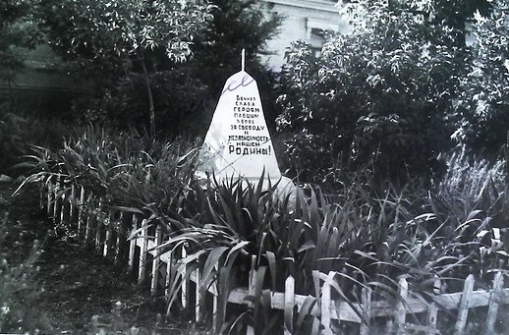
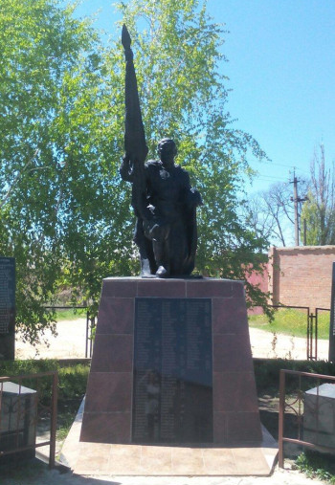
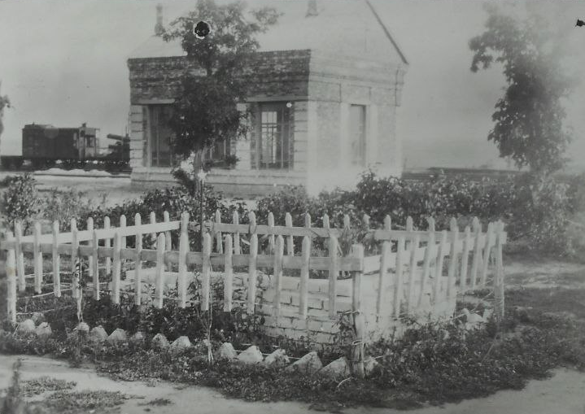
Монумент воинам, павшим за освобождение х. Калинин
Братская могила воинов, погибших в боях с немецкими захватчиками, расположена в центре хутора Калинин.
​В 1956 году уставлен памятник в виде фигуры солдата с опущенным знаменем и мемориальной доской с фамилиями захороненных воинов Советской Армии​.
​
Памятник, установленный в 1947 году на братской могиле, в которой в феврале 1943 года были
захоронены 9 неизвестных бойцов
Советской Армии, погибших возле железнодорожной станции Хапры СКЖД в боях с немецкими захватчиками при
освобождении хутора Калинин. ​
Перезахоронены в 1947 году.​
Братская могила около вокзала ж/д станции Хапры, в которой захоронены 9 неизвестных воинов Советской Армии, павших в боях при освобождении хутора Калинин.

Slide 16
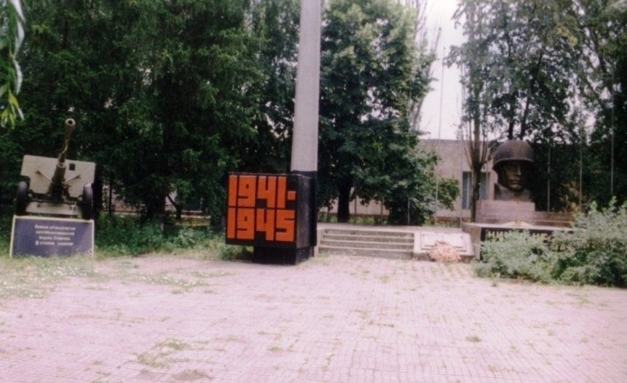
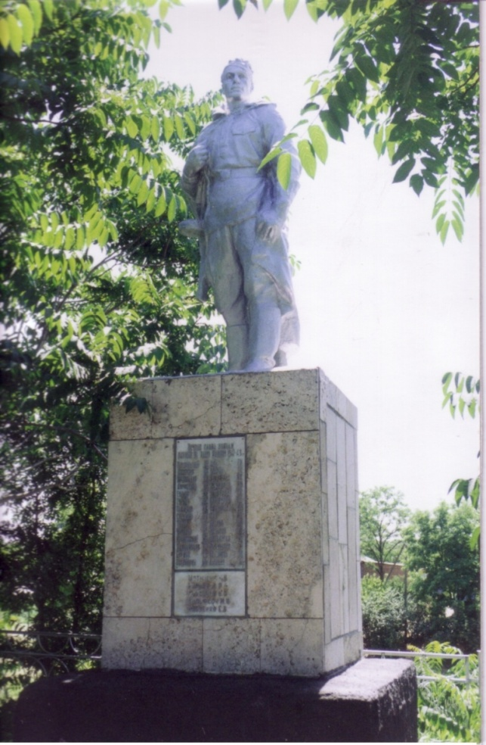
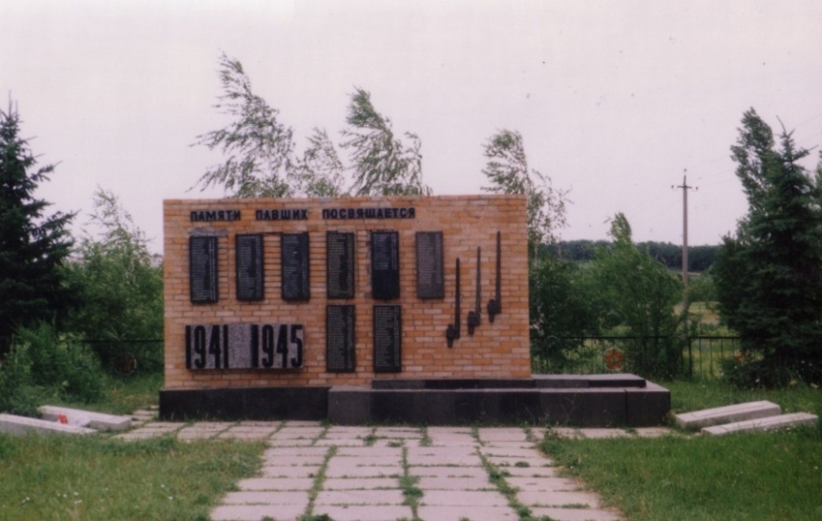
Памятник односельчанам и воинам Советской Армии, погибшим в боях за оборону и освобождение хутора Хапры в годы Великой Отечественной войны
1941-1945 гг.
Памятник односельчанам и воинам Советской Армии, погибшим в боях за оборону и освобождение
х. Веселый в годы Великой Отечественной войны 1941-1945 гг.
Памятник односельчанам и воинам Советской Армии, погибшим в боях за оборону и освобождение сл. Петровка в годы Великой Отечественной войны 1941-1945 гг.

Slide 17

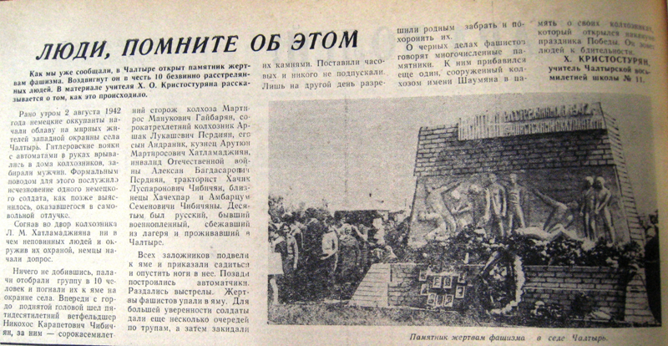
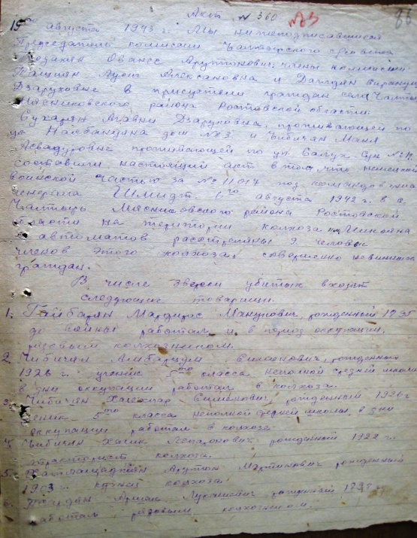
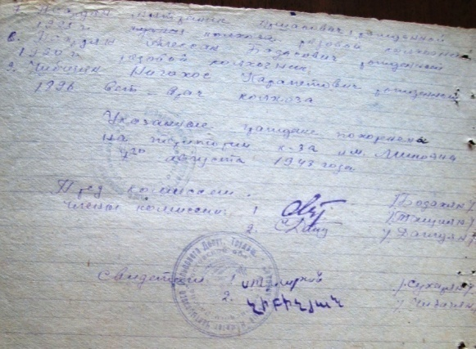
Памятник жертвам фашизма в селе Чалтырь
Памятник жертвам фашизма в с. Чалтырь. Воздвигнут колхозом имени Шаумяна в 1975 году в память о
10 безвинно расстрелянных
жителях села Чалтырь в августе 1942 года, в период фашистской оккупации Мясниковского района​​.
​​
Газетная статья Кристостуряна Х.О. «Люди, помните об этом» об открытии памятника.
Газета «Заря коммунизма»,
№ 61 от 20 мая 1975 года.
Акт о расстреле жителей села Чалтырь немецкими оккупантами
2 августа 1942 года.(Муниципальный архив. Ф.Р-3. Оп.1. Д.3. Л.86-86 об.) ​

Slide 18
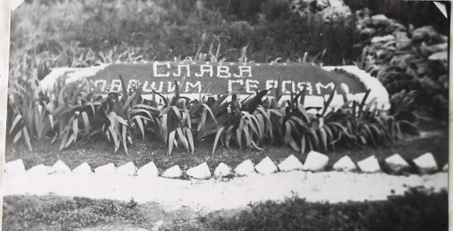
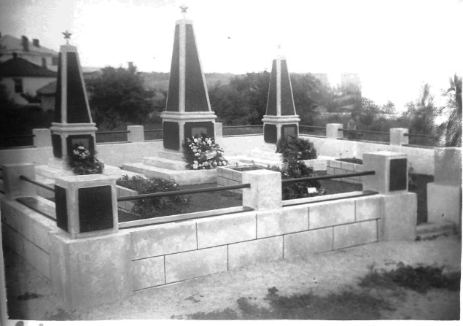



Памятник героям Великой Отечественной войны села Чалтырь (1948-1986)
Захоронение 14 неизвестных бойцов во дворе Чалтырской средней школы № 1. В 1942 году в здании школы располагался передвижной хирургический госпиталь № 5203. В июне 1948 года останки бойцов были перезахоронены в братскую могилу в центральном парке села Чалтырь.
Памятник героям Великой Отечественной войны в центральном парке культуры и отдыха села Чалтырь.
Открыт 27 июня 1948 года
Заметка в районной газете «Коммунар»
от 27 июня 1948 года. № 53
Братская могила, расположенная на юго-восточной окраине села Чалтырь с останками 70 неизвестных солдат.
В октябре 1958 года останки солдат были перезахоронены в братскую могилу в центральном парке села Чалтырь
Одни из первых памятников подполковнику
Тимофееву Ивану Михайловичу и подполковнику Пономареву Николаю Григорьевичу, погибшим в феврале 1943 года при освобождении
Мясниковского района от немецко-фашистской оккупации в годы ВОВ. В июне 1948 года останки погибших офицеров были перезахоронены в братскую могилу в центральном парке села Чалтырь.

Slide 19


Мемориал Славы в селе Чалтырь (1986 – наст. вр.)
Мемориал Славы в селе Чалтырь
(после реставрации)
Открыт 9 мая 1986 года
Барельеф и мемориальная доска Герою Российской Федерации Сурену Амбарцумовичу Тащиян
на мемориале Славы в селе Чалтырь.
Установлены 5 мая 1995 года
В центре села Чалтырь, в парке, воздвигнут Мемориал Славы в честь погибших в годы Великой Отечественной войны 1941-1945 гг. земляков и воинов, павших при освобождении села. Около 700 жителей села Чалтырь ушли в бессмертие в борьбе с немецко-фашистскими захватчиками, ценой своей жизни приближая Победу.
На мемориальных плитах высечены фамилии погибших односельчан, а на специальных постаментах установлены гранитные плиты с фамилиями 169 солдат, погибших при защите и освобождении села Чалтырь

